Slide 1
Pandas for Data Manipulation in Python
BigData Fintech 과정
파이썬 프로그래밍
김남형
This document is confidential and is intended solely for the use

Slide 2
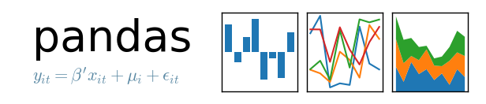
Introduction
Pandas
Pandas는 Open source project로써, Python 데이터 분석을 돕기 위한 library이다.
커뮤니티 및 관련 정보는 아래 사이트에서 확인 가능하다.
Homepage : https://pandas.pydata.org
Github : https://github.com/pydata/pandas

Slide 3
Install & Import
How to install?
Pandas는 Anaconda prompt에 아래 명령어를 입력하여 설치할 수 있다.
How to import?
보편적으로 Pandas는 pd로 줄여 쓰므로, 아래와 같이 import하는 경우가 많다.
에러가 출력되지 않을 경우, 아무런 문제 없이 잘 설치된 것이다.
에러가 출력되었을 경우, 설치 및 호환에 문제가 발생하였을 확률이 높으므로 pandas가 제대로 설치되었는지 확인한다.
$ pip3 install pandas
혹은
$ pip install pandas
import pandas as pd

Slide 4
Use – Read Data
Read Data
Pandas는 데이터 입력을 지원하며, CSV 파일뿐만이 아니라 EXCEL 파일도 지원한다.
CSV 파일은 아래와 같이 Pandas로 읽어 들일 수 있다.
이 때 pd.read_csv 함수의 출력값은 DataFrame이다.
DataFrame은 Pandas에서 제공하는 2차원의 데이터 구조를 말하며, 라벨을 포함한 열과 행으로 구성되어 있다. (0행, 0열로 시작)
DataFrame의 보다 자세한 정보는 아래에서 확인 가능하다.
https://pandas.pydata.org/pandas-docs/stable/generated/pandas.DataFrame.html
# input_file은 불러오려는 CSV 파일의 경로
data_frame = pd.read_csv(input_file)

Slide 5
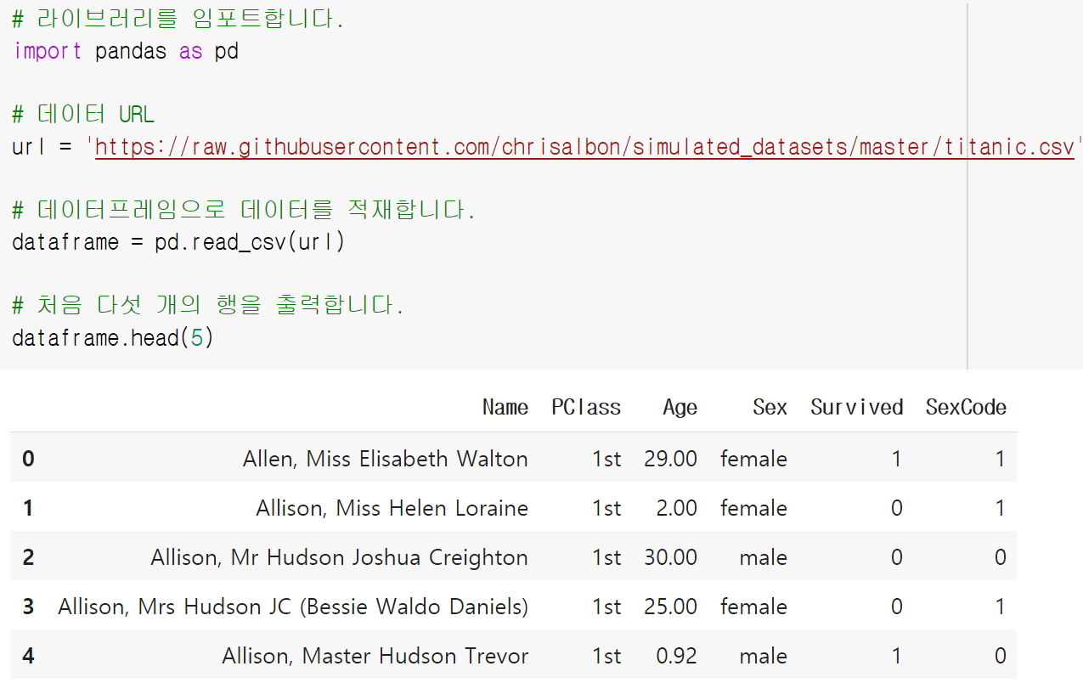
Use – Read Data
Read Data

Slide 6
Use – Read Data
Read Data
한편 EXCEL 파일은 아래와 같이 읽어 들일 수 있다.
pd.read_excel 함수의 출력값 역시 DataFrame이다.
pd.read_excel의 sheetname는 주어진 EXCEL 파일에서 추출할 sheet의 이름을 뜻하며, default 값은 0이다.
pd.read_excel의 header는 0번째 행을 라벨로 사용할 것인가에 대한 여부이며, default 값은 0으로 라벨이 존재한다는 의미이다. Header 값을 None으로 설정할 경우 라벨이 존재하지 않는 것을 의미한다.
# input_file은 불려오려는 EXCEL 파일의 경로
data_frame = pd.read_excel(input_file, sheetname, header)

Slide 7
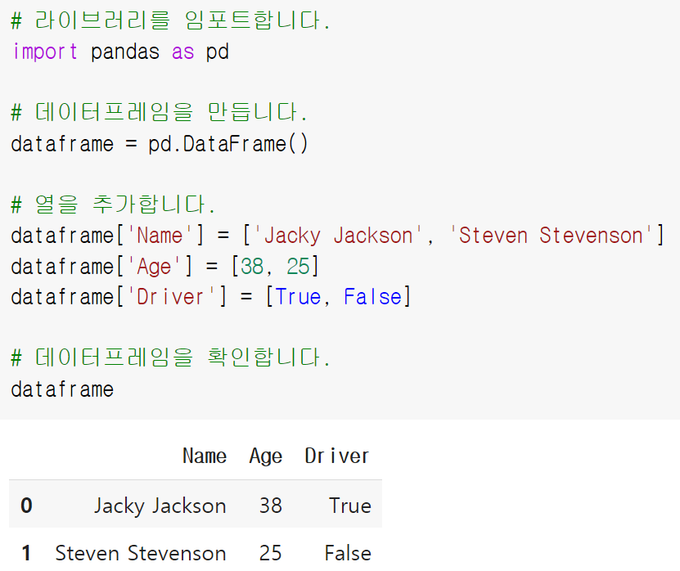
Use – Create Data
Create Data
Pandas의 DataFrame은 CSV, EXCEL에서 불러오기 뿐만 아니라, 직접 생성도 가능하다.

Slide 8
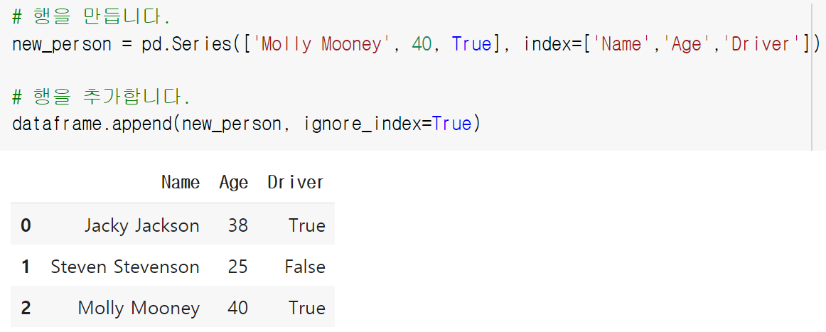
Use – Create Data
Create Data
Pandas의 DataFrame은 CSV, EXCEL에서 불러오기 뿐만 아니라, 직접 생성도 가능하다.
새로운 행 추가

Slide 9
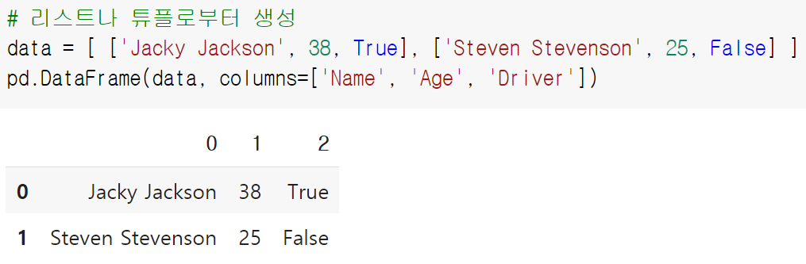
Use – Create Data
Create Data
리스트나 튜플로부터 생성

Slide 10
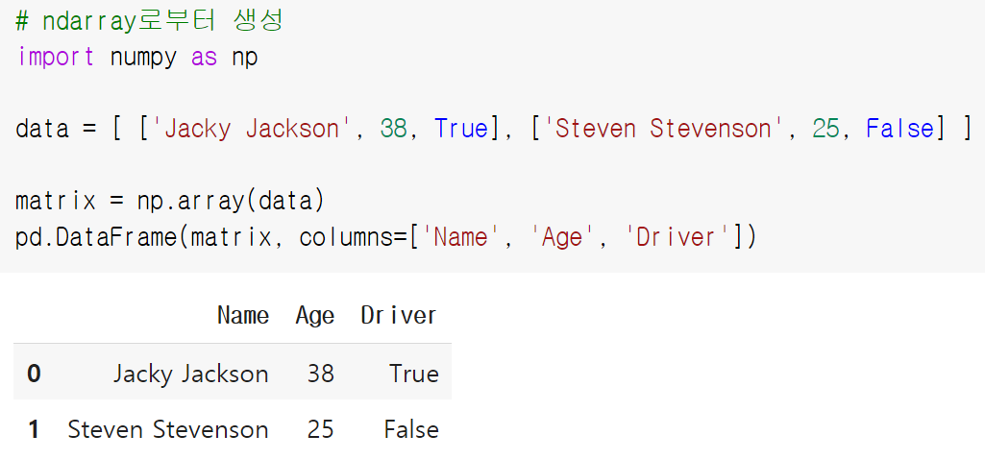
Use – Create Data
Create Data
Numpy의 ndarray로부터 생성

Slide 11
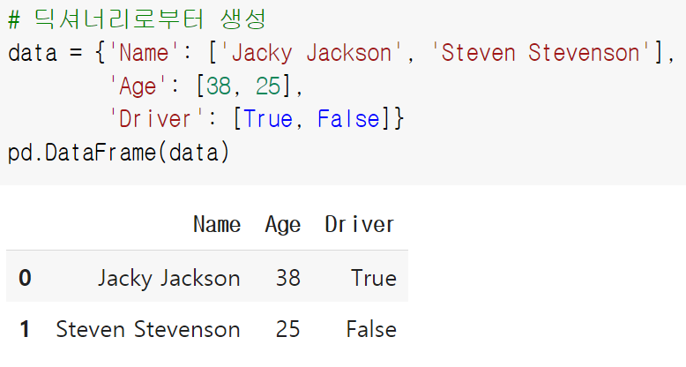
Use – Create Data
Create Data
딕셔너리로부터 생성

Slide 12
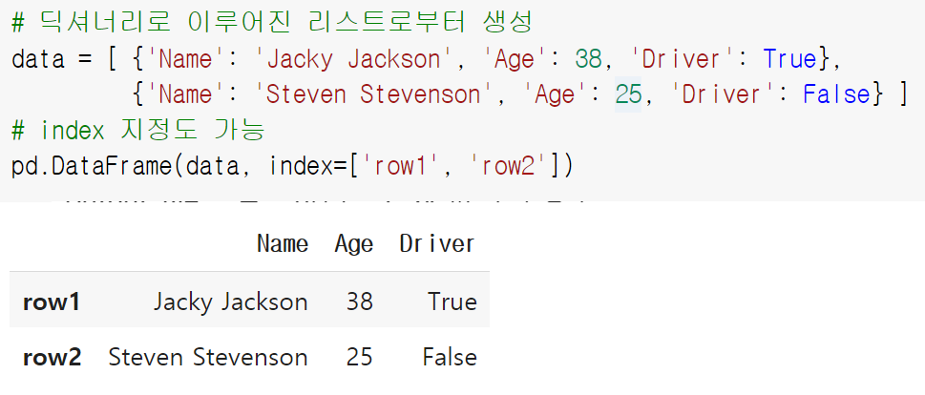
Use – Create Data
Create Data
딕셔너리로 이루어진 리스트로부터 생성

Slide 13
Use – Write Data
Write Data
DataFrame은 CSV 파일로 간단하게 출력이 가능하다.
sep은 구분자를 의미하며, 따로 선언하지 않을 경우 쉼표(,)가 구분자가 된다.
Index는 행 이름을 함께 저장할 것인가에 대한 여부로, 따로 선언하지 않을 경우 True값으로 행 이름이 함께 기록되며, False로 선언할 경우 행 이름이 저장되지 않는다.
더 많은 option에 대해서는 아래에서 참조 가능하다.
https://pandas.pydata.org/pandas-docs/stable/reference/api/pandas.DataFrame.to_csv.html
#output_file은 출력하려는 CSV 파일의 경로
data_frame.to_csv(output_file, sep = ‘,’, index=False)

Slide 14
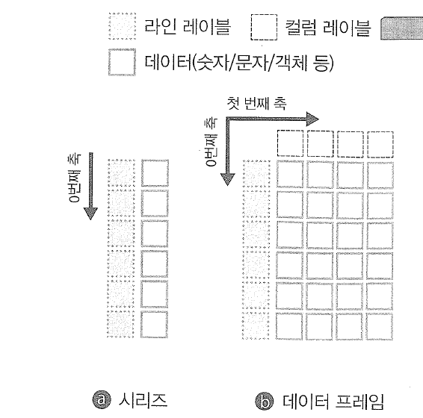
Pandas의 Data Type
기본 데이터 타입
Pandas는 Numpy를 기반으로 만들어져 있으며, Numpy의 ndarray와 함께 쓰기 적합한 데이터 타입으로 데이터를 저장한다.
① Series (1차원에 적합)
② DataFrame (2차원에 적합)

Slide 15
Pandas의 Data Type – Series
Series
Series는 1차원 데이터를 저장하기 위한 데이터 구조이다.
정수, 문자열, 부동 소수, 파이썬 객체 등으로 임의의 타입에 대한 1차원 배열이라고 봐도 무방하다.
import pandas as pd
dat = pd.Series([1,3,6,12])
dat
0 1
1 3
2 6
3 12
dtype: int64
레이블을 별도로 지정하지 않았을 때, 자동으로 0부터 시작하는 정수가 라인 레이블로 할당된다.

Slide 16
Pandas의 Data Type – Series
Series
Series로 저장된 데이터의 내용은 다음과 같이 values로 확인할 수 있다.
앞서 설명했듯, Series는 다양한 객체를 데이터로 저장할 수 있다. 또한, 모든 요소가 같은 데이터 타입일 필요도 없다.
dat.values
array([ 1, 3, 6, 12], dtype=int64)
import numpy as np
dat2 = pd.Series(np.array([1,3,np.nan,12]))
dat3 = pd.Series(['aa', 'bb', 'c', 'd'])
dat4 = pd.Series([1, 'aa', 2.34, 'd'])

Slide 17
Pandas의 Data Type – Series
Series
아래와 같이 다양한 방법으로 레이블을 지정해줄 수 있다.
다음과 같이 레이블 값을 변경하는 것도 가능하다.
dat5 = pd.Series([1,3,6,12], index=[1, 10, 20, 33])
dat6 = pd.Series([1,3,6,12], index=['a','b','c','a'])
dat7 = pd.Series({'a': 1, 'b':3, 'c':6, 'd':12})
print(dat5)
print(dat6)
print(dat7)
1 1 a 1 a 1
10 3 b 3 b 3
20 6 c 6 c 6
33 12 a 12 d 12
dtype: int64 dtype: int64 dtype: int64
dat2.index = ['un', 'due', 'trois', 'quatre']

Slide 18
Pandas의 Data Type – Data Frame
DataFrame
DataFrame은 레이블을 갖는 2차원 데이터 구조이다.
NumPy로부터 2차원 ndarray를 그대로 입력하는 것이 가능하다.
시리즈와 마찬가지로 레이블 입력이 가능하며, 2차원이므로 라인 레이블과 컬럼 레이블을 지정할 수 있다.
DataFrame이 가장 많이 사용
df=pd.DataFrame(np.random.randn(6,2),
index=[[1,1,2,2,3,3],[1,2,1,2,1,2]],
columns=['item1','item2'])

Slide 19
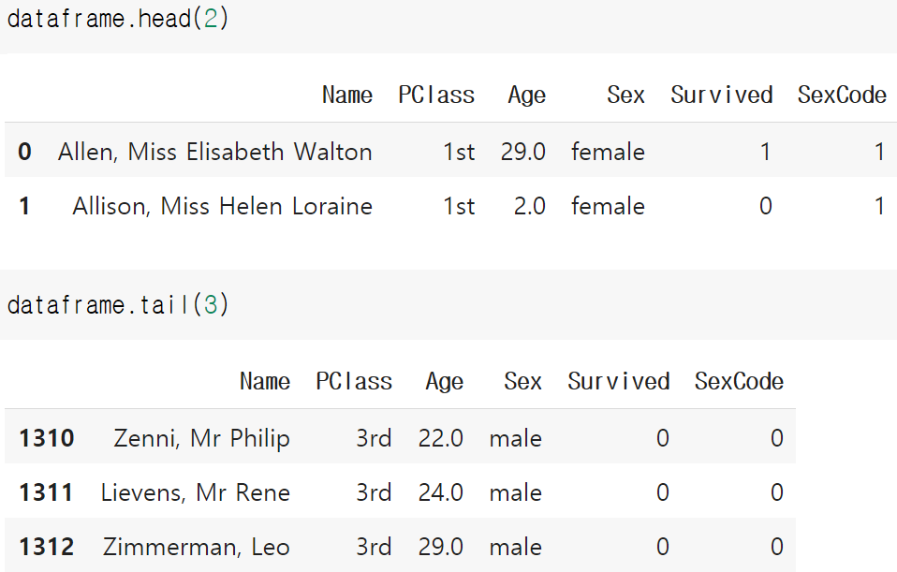
Use – Data Frame
데이터 설명하기
head메서드로 처음 몇 개 행 확인
tail 메서드로 마지막 몇 개의 행 확인

Slide 20
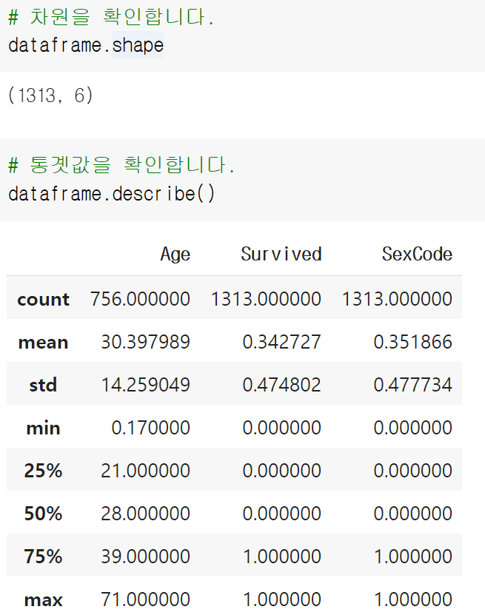
Use – Data Frame
데이터 설명하기
shape 메서드로 행과 열의 수 확인
describe 메서드로 수치형 열의 기본 통계값 확인

Slide 21
Use – Data Frame
탐색하기
loc나 iloc 메서드를 사용해 하나 이상의 행이나 값을 선택
loc는 데이터프레임의 인덱스가 레이블(예를 들어 문자열)일 때 사용. 마지막 인덱스 포함
iloc는 데이터프레임의 위치를 참조. 예를 들어 iloc[0]은 정수 혹은 문자열 인덱스에 상관없이 첫번째 행을 반환
데이터 정제 단계에서 자주 등장하므로 loc메서드나 iloc메서드에 익숙해지는 것이 좋음

Slide 22
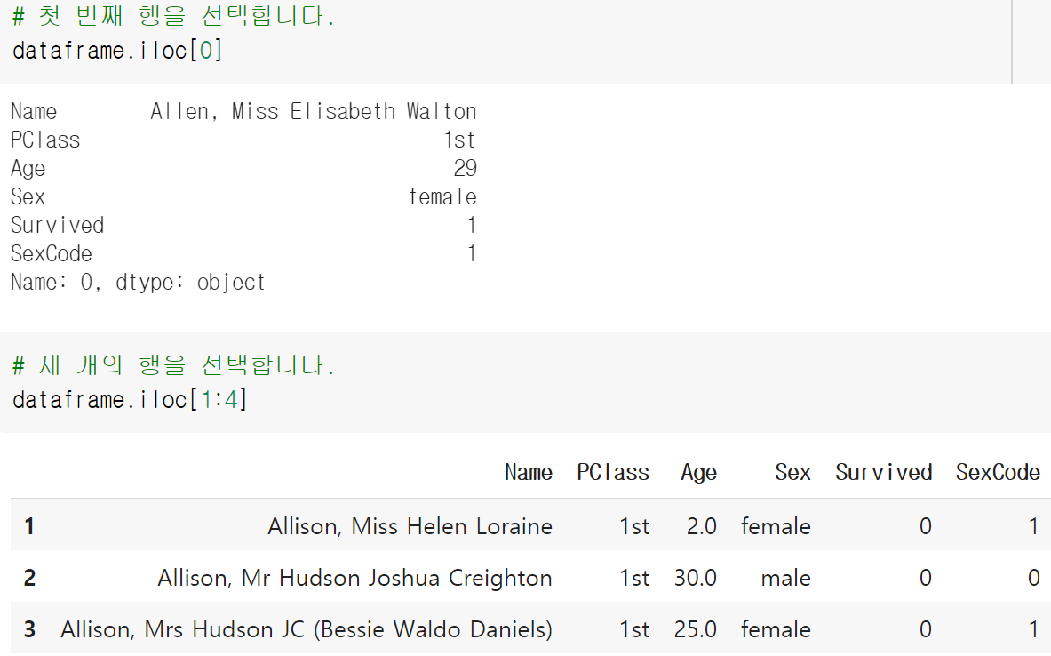
Use – Data Frame
탐색하기
loc나 iloc 메서드를 사용해 하나 이상의 행이나 값을 선택

Slide 23
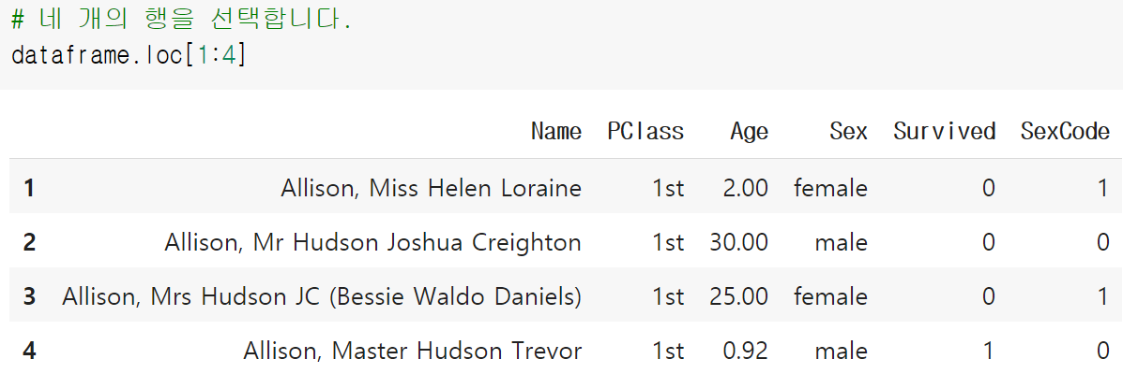
Use – Data Frame
탐색하기
loc나 iloc 메서드를 사용해 하나 이상의 행이나 값을 선택
loc는 마지막 인덱스 포함

Slide 24
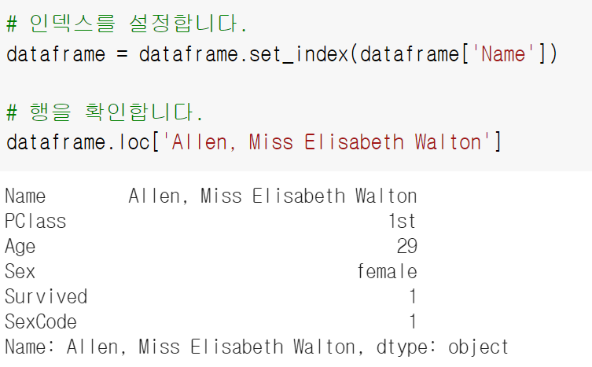
Use – Data Frame
탐색하기
loc나 iloc 메서드를 사용해 하나 이상의 행이나 값을 선택

Slide 25
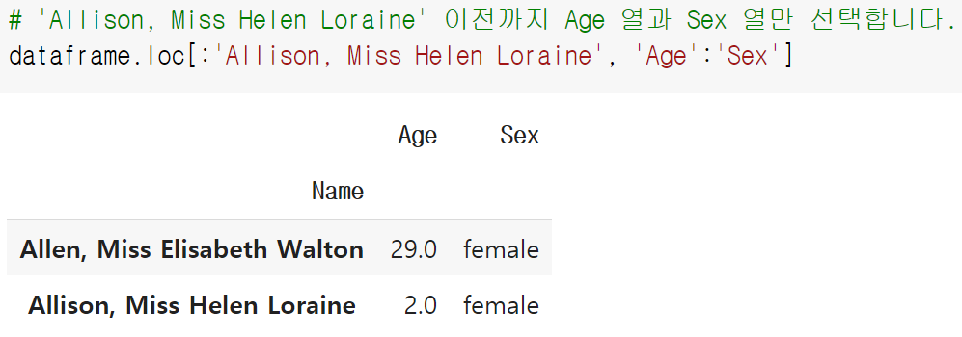
Use – Data Frame
탐색하기
loc나 iloc 메서드를 사용해 하나 이상의 행이나 값을 선택

Slide 26
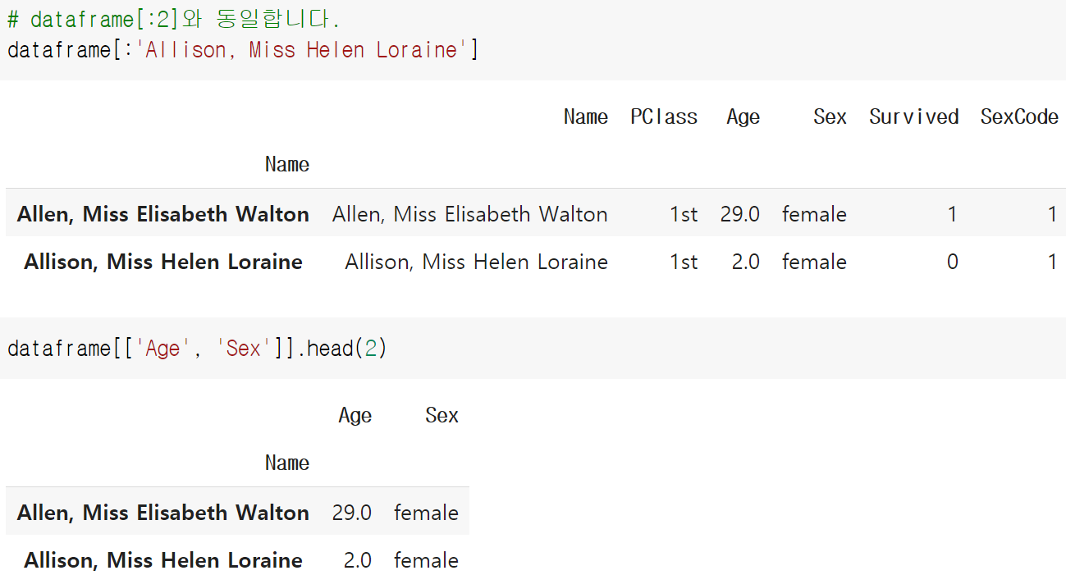
Use – Data Frame
탐색하기
데이터프레임 객체에 슬라이싱 사용하면 행을 선택. 인덱싱을 사용하면 열을 선택

Slide 27
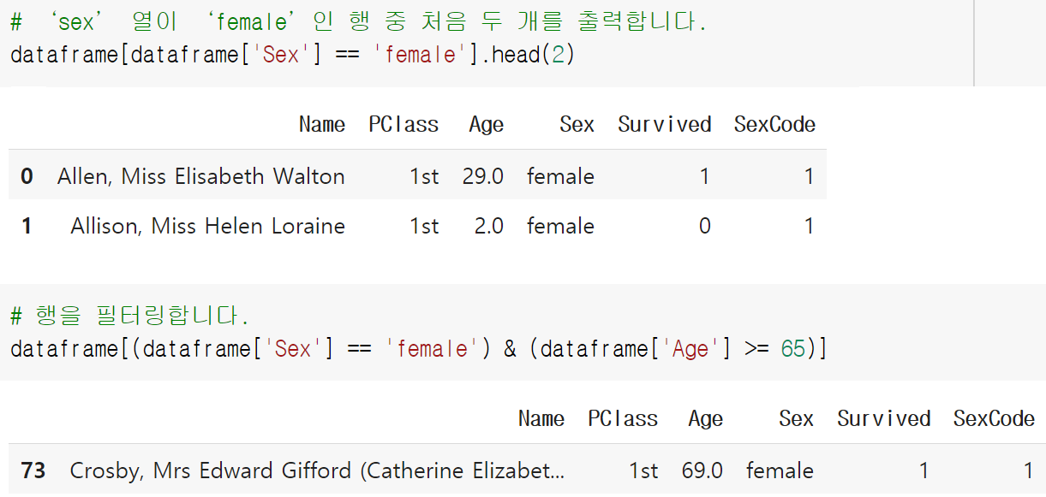
Use – Data Frame
조건에 따라 행 선택
여성 승객만 선택
여성이면서 65세 이상인 승객만 선택

Slide 28
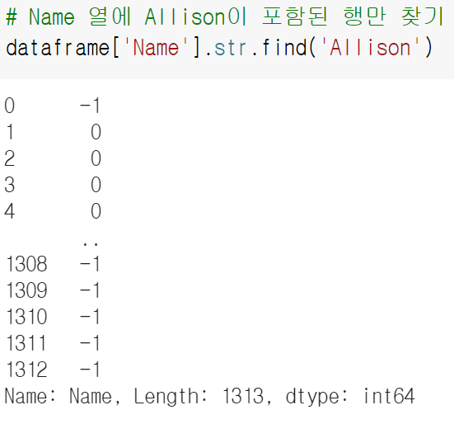
Use – Data Frame
조건에 따라 행 선택
문자열 다룰 때는 str 메서드 이용
str.find는 특정 문자 포함하는 열 추출. 문자열 포함되어있으면 열 인덱스 반환. 포함되어 있지 않을 경우 -1 반환

Slide 29
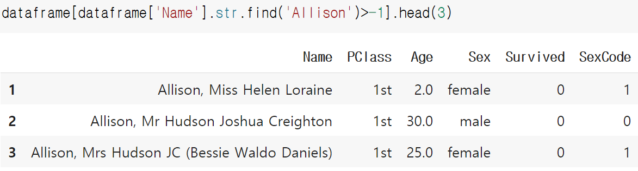
Use – Data Frame
조건에 따라 행 선택
다음과 같은 방식으로 특정 문자열 포함한 행 선택 가능

Slide 30
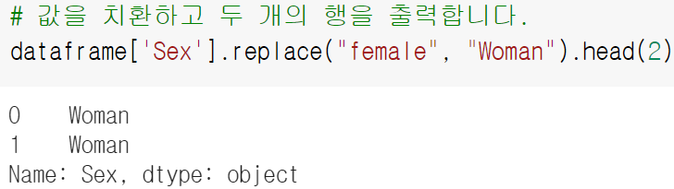
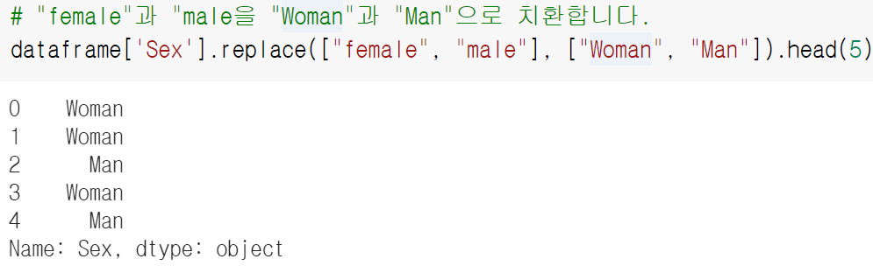
Use – Data Frame
값 치환
Sex열이 femal인 모든 행을 Woman으로 변경
동시에 여러 개의 값을 변경

Slide 31
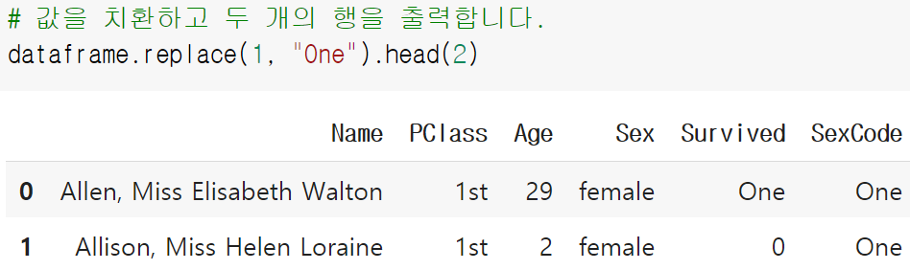
Use – Data Frame
값 치환
데이터프레임 전체에서 값 변경

Slide 32
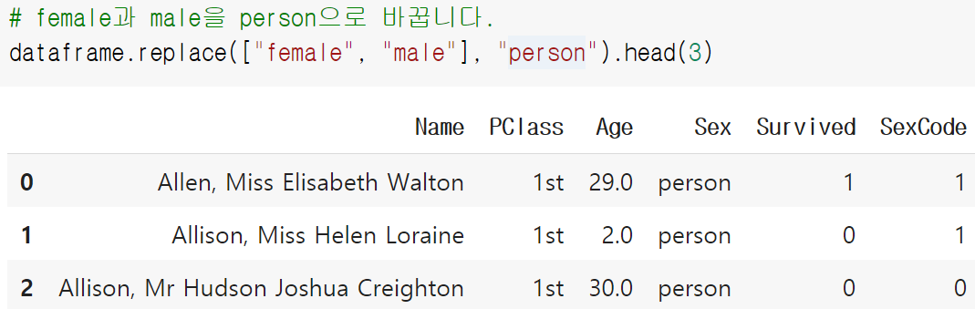
Use – Data Frame
값 치환
한번에 여러 개의 값을 동일하게 변경

Slide 33
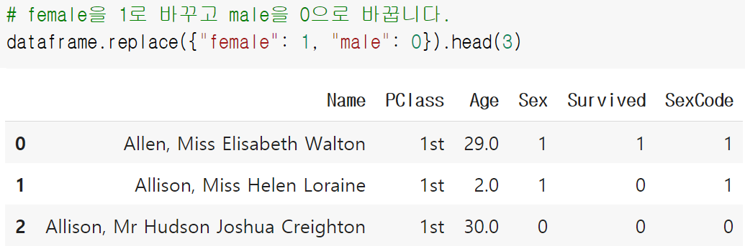
Use – Data Frame
값 치환
딕셔너리로 바꿀 값을 각각 매핑하여 전달가능

Slide 34
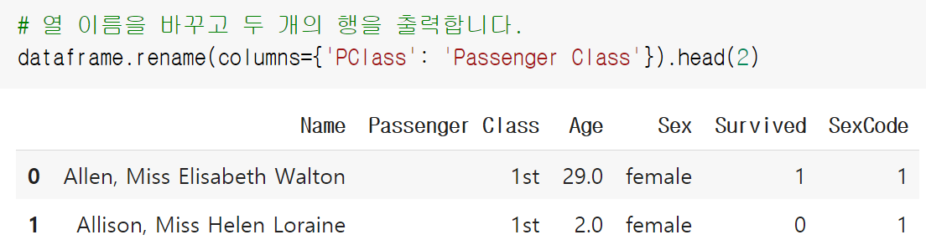
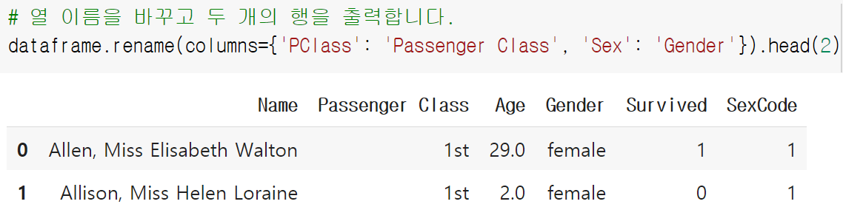
Use – Data Frame
열 이름 바꾸기
여러 개를 동시에 변경 가능

Slide 35
Use – Data Frame
열 이름 바꾸기
columns 속성값을 변경 가능

Slide 36
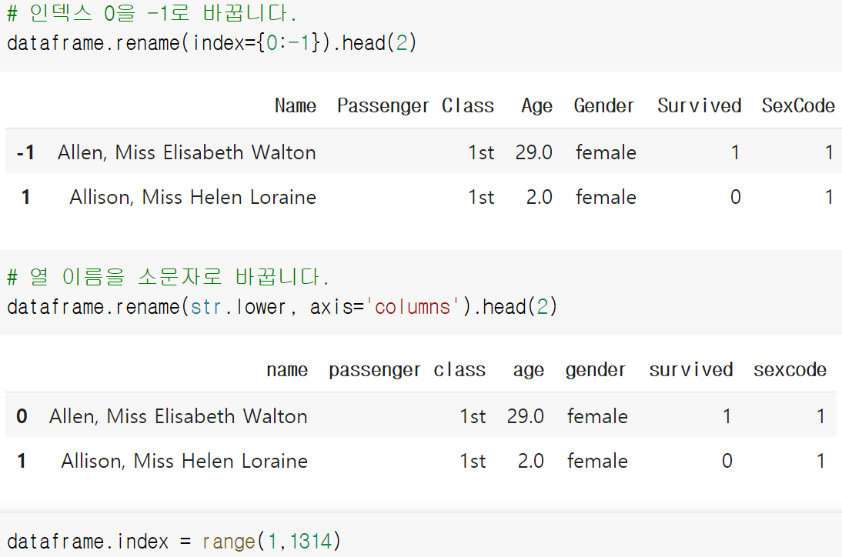
Use – Data Frame
행 이름 바꾸기

Slide 37
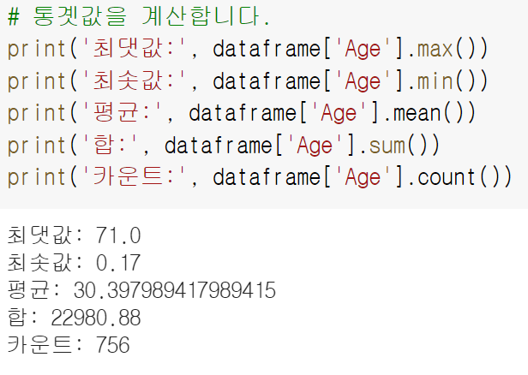
Use – Data Frame
기초통계 구하기
최댓값, 최솟값, 평균, 합 계산 및 개수 세기
이 외에도 분산(var), 표준편차(std), 첨도(kurt), 비대칭도(왜도)(skew), 평균의 표준오차(sem), 최빈값(mode), 중간값(median)을 포함하여 많은 메서드 제공

Slide 38
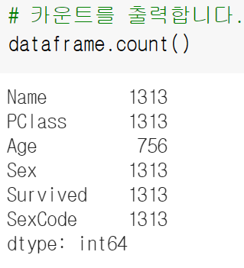
Use – Data Frame
기초통계 구하기
데이터프레임 전체에 대해서도 적용가능

Slide 39
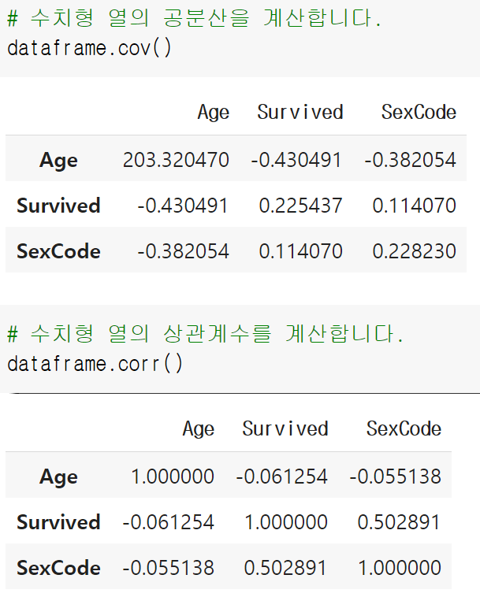
Use – Data Frame
기초통계 구하기

Slide 40
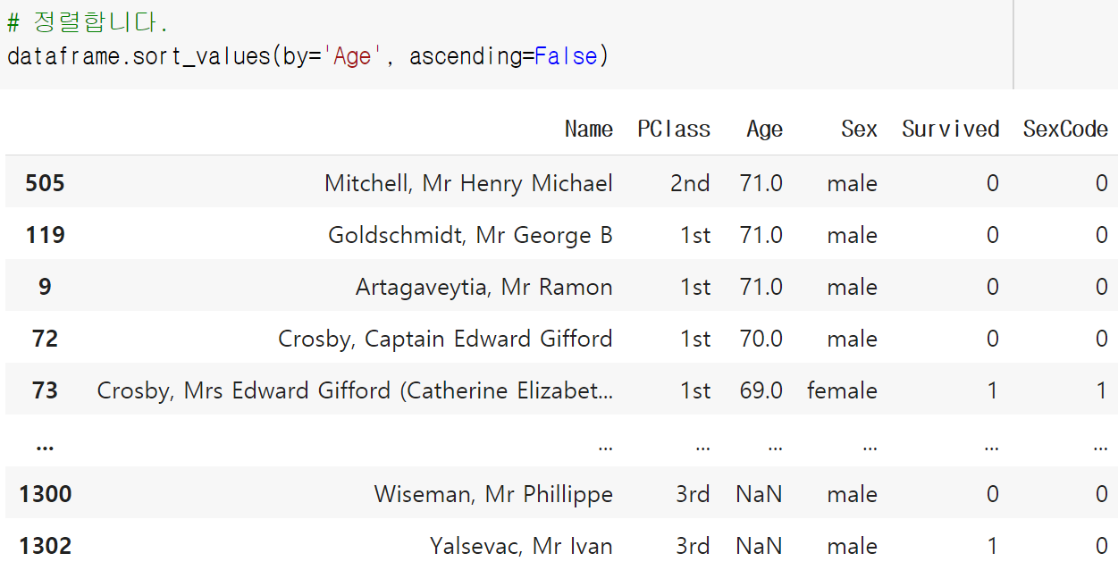
Use – Data Frame
정렬하기
sort_values를 활용하면 특정 열의 값을 기준으로 정렬할 수 있다.

Slide 41
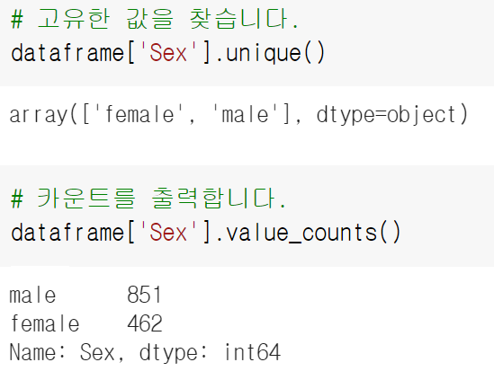
Use – Data Frame
고유한 값 찾기
주로 범주형 변수를 탐색하거나 조작할 때 유용

Slide 42
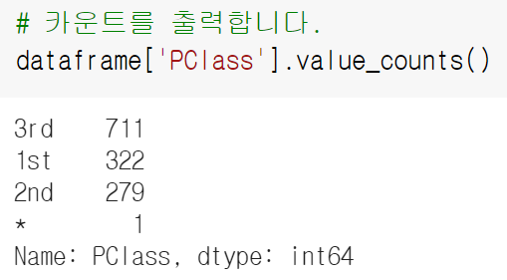
Use – Data Frame
고유한 값 찾기
PClass 변수의 예
타이타닉호에는 3개의 등급이 있지만 확인해보면 문제가 발생
범주형 데이터에 여분의 클래스가 있는 경우가 많고 이를 무시해서는 안됨

Slide 43
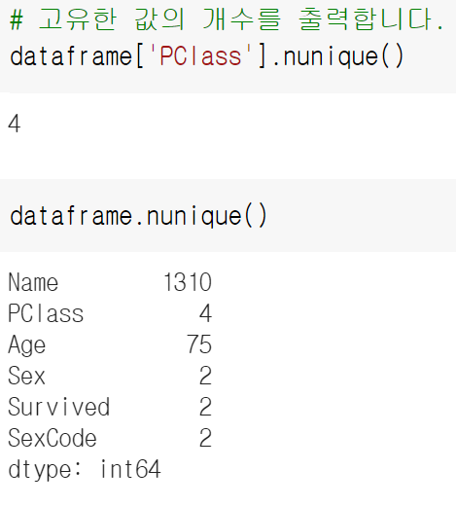
Use – Data Frame
고유한 값 찾기
value_counts메서드와 nunique 메서드에서는 NaN을 카운트할지 여부를 결정하는 dropna 매개변수가 있음. 기본값은 True로 NaN을 카운트하지 않음

Slide 44
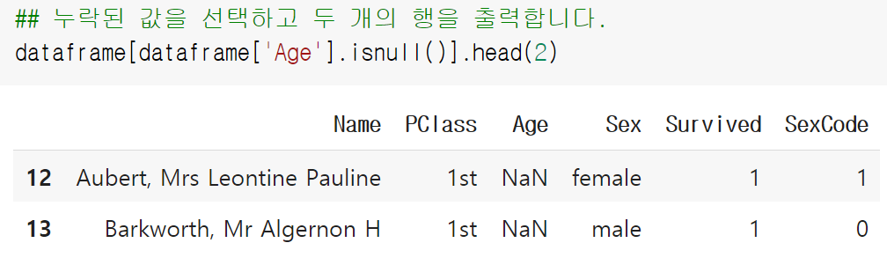
Use – Data Frame
누락된 값 다루기
isnull과 notnull 메서드는 누락여부를 나타내는 불리언 값 반환

Slide 45
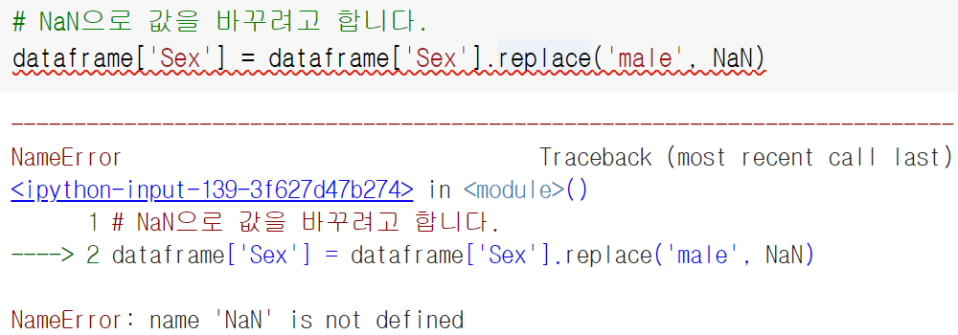

Use – Data Frame
누락된 값 다루기
NaN을 사용하려면 numpy라이브러리의 numpy.nan 사용

Slide 46
Use – Data Frame
누락된 값 다루기
특정 값으로 누락된 값 사용
pandas는 기본적으로 '', '#N/A', '#N/A N/A', '#NA', '-1.#IND', '-1.#QNAN', '-NaN', '-nan', '1.#IND', '1.#QNAN', '<NA>', 'N/A', 'NA', 'NULL', 'NaN', 'n/a', 'nan', 'null’ 문자열을 NaN으로 인식
keep_default_na 매개변수를 False로 지정하면 이 문자열들을 NaN으로 인식하지 않음
na_filter 를 False로 설정하면 NaN 변환을 하지 않음

Slide 47
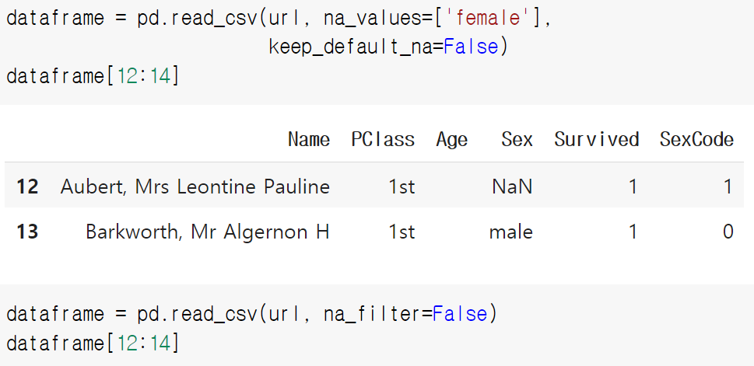
Use – Data Frame
누락된 값 다루기

Slide 48
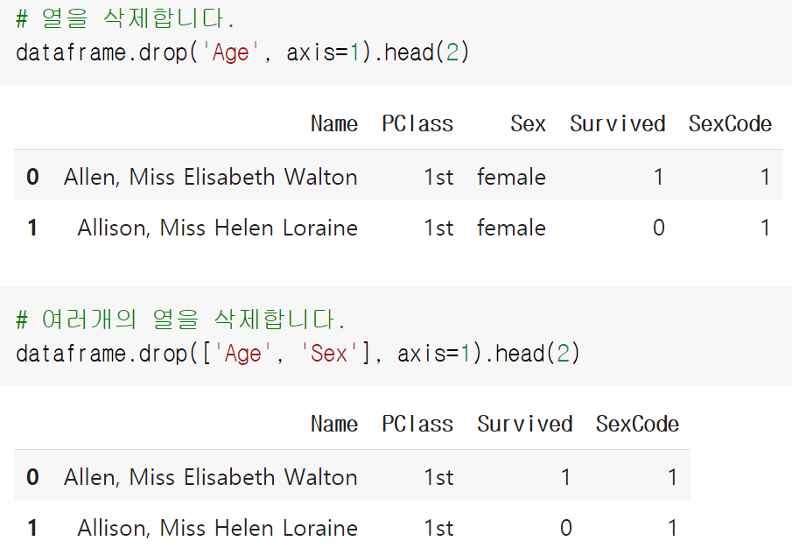
Use – Data Frame
열 삭제

Slide 49
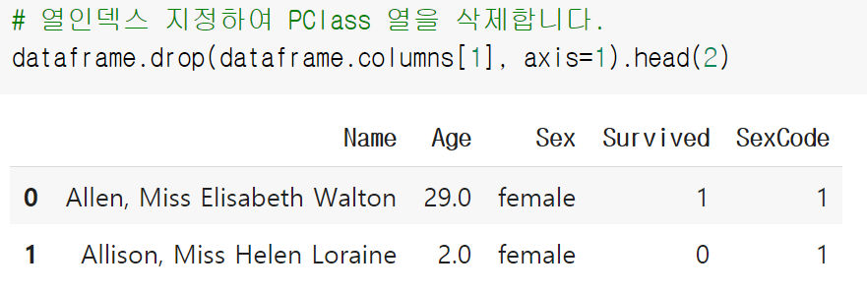
Use – Data Frame
열 삭제

Slide 50
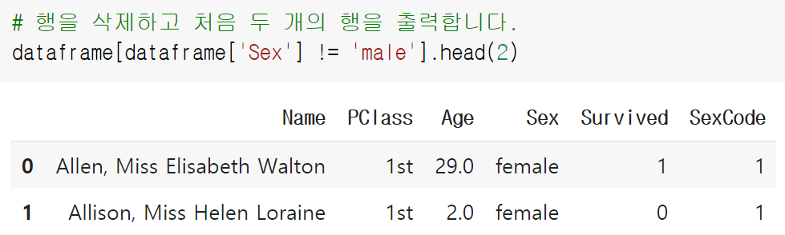
Use – Data Frame
행 삭제
불리언 조건을 사용하여 삭제하고 싶은 행을 제외한 새로운 데이터프레임 생성

Slide 51
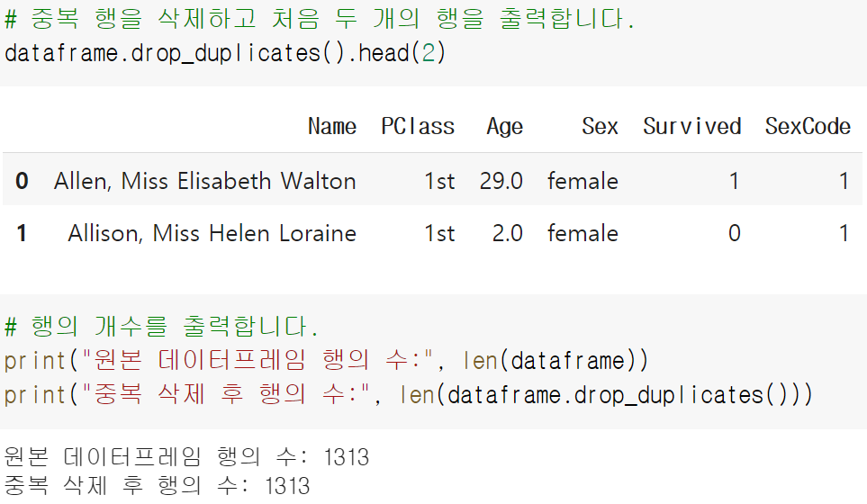
Use – Data Frame
중복된 행 삭제
drop_dupulicates 메서드는 모든 열이 완벽히 동일한 행만 삭제

Slide 52
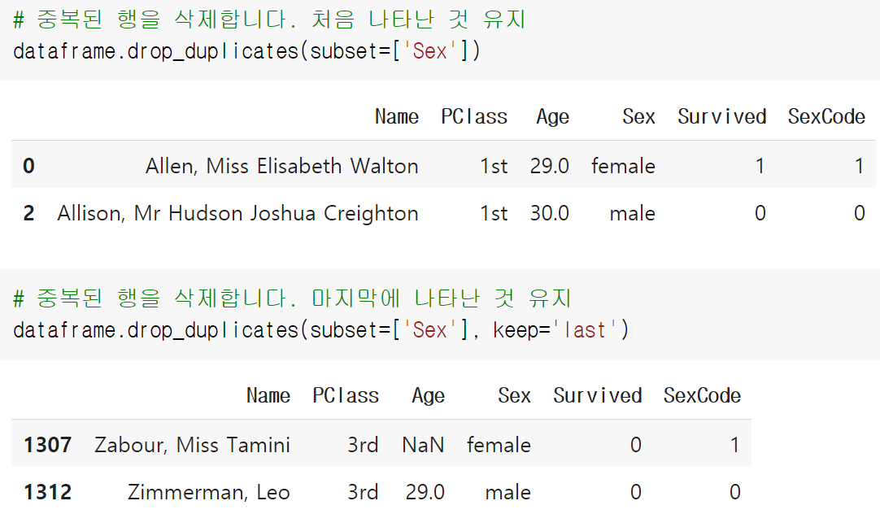
Use – Data Frame
중복된 행 삭제
일부 열만 대상으로 중복된 행 검사를 하고자 할 때는 subset 매개변수 사용

Slide 53
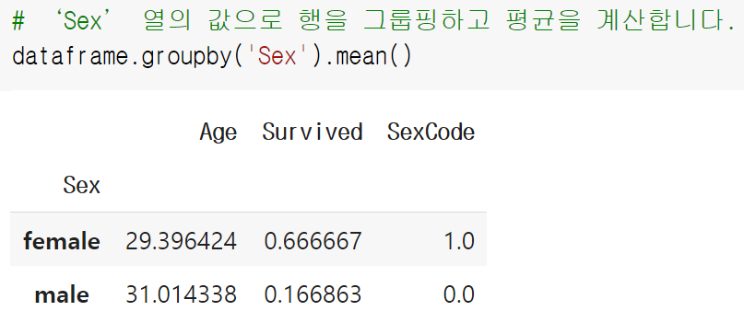
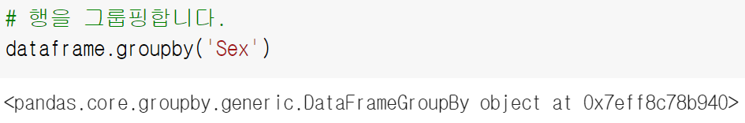
Use – Data Frame
값에 따라 그룹핑
pandas의 가장 강력한 기능 중 하나인 groupby 사용
groupby는 통계계산과 같이 각 그룹에 적용할 연산을 함께 필요로 함

Slide 54
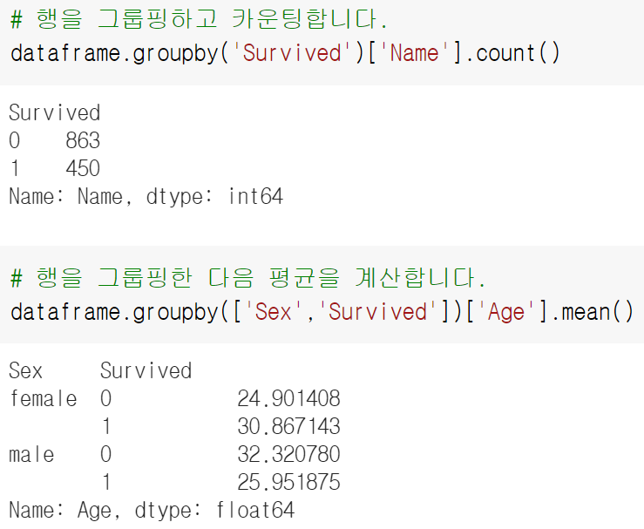
Use – Data Frame
값에 따라 그룹핑

Slide 55
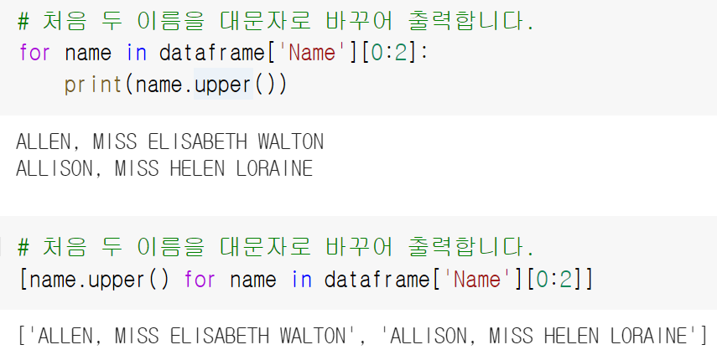
Use – Data Frame
열 원소 순회
열의 모든 원소에 어떤 동작을 적용하고 싶을 때
다음과 같이 for문이나 리스트 내포를 사용할 수도 있으나 apply메서드를 사용하는 것이 좀더 좋은 방법임

Slide 56
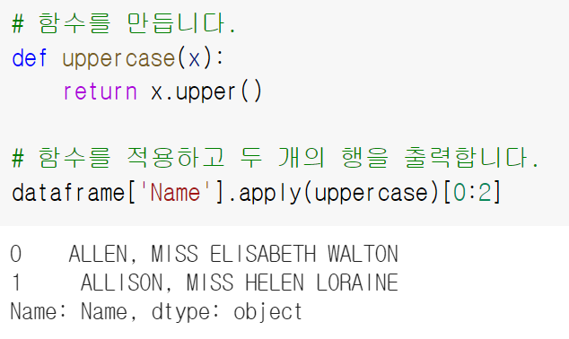
Use – Data Frame
모든 열 원소에 함수 적용
apply를 사용하여 열의 모든 원소에 내장 함수나 사용자 정의 함수를 적용

Slide 57
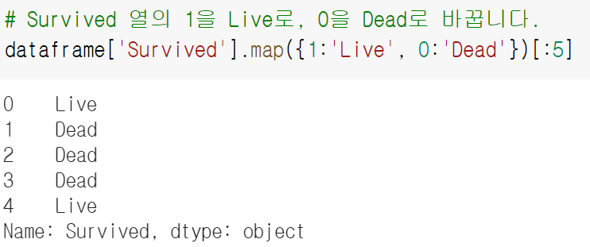
Use – Data Frame
모든 열 원소에 함수 적용
apply와 유사함 map메서드도 존재
map은 딕셔너리를 입력으로 넣을 수 있음

Slide 58
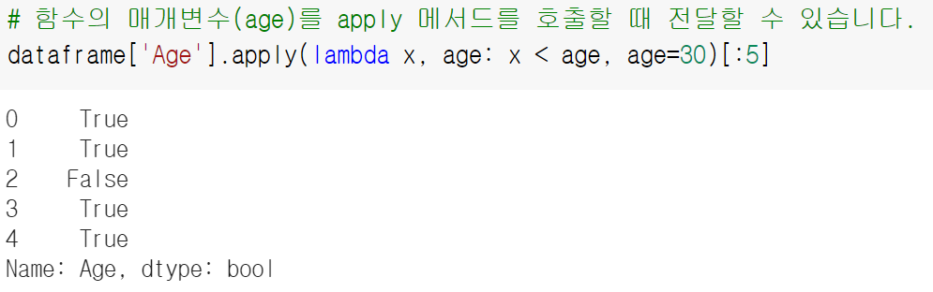
Use – Data Frame
모든 열 원소에 함수 적용
apply 메서드는 매개변수를 지정할 수 있음

Slide 59
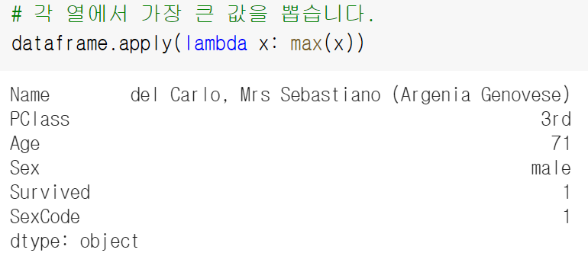
Use – Data Frame
모든 열 원소에 함수 적용
데이터프레임 전체에 적용할 수 있는 apply 메서드와 applymap 메서드
apply 메서드는 데이터프레임 열 전체에 적용

Slide 60

Use – Data Frame
모든 열 원소에 함수 적용
applymap 메서드는 map메서드와 비슷하게 열의 각 원소에 적용

Slide 61

Use – Data Frame
그룹에 함수 적용
gruopby와 apply 를 연결하여 그룹별로 함수 적용하거나 필요한 통계치 계산

Slide 62

Use – Data Frame
데이터프레임 연결
concat함수에 axis=0 매개변수를 설정하여 행의 축을 따라 연결

Slide 63

Use – Data Frame
데이터프레임 연결

Slide 64

Use – Data Frame
데이터프레임 연결
axis=1을 사용하면 열의 축을 따라 연결

Slide 65

Use – Data Frame
데이터프레임 병합
내부 조인(inner join)을 하려면 on 매개변수에 병합열 지정하여 merge메서드 사용

Slide 66

Use – Data Frame
데이터프레임 병합
외부조인(outer join)은 how매개변수로 지정

Slide 67

Use – Data Frame
데이터프레임 병합
왼쪽 조인(left join)

Slide 68

Use – Data Frame
데이터프레임 병합
오른쪽 조인(right join)

Slide 69

Use – Data Frame
데이터프레임 병합
각 데이터프레임에서 병합하기 위한 열 이름 지정 가능

Slide 70

Use – Data Frame
데이터프레임 병합
각 데이터프레임의 인덱스를 기준으로 병합

Slide 71
More – Sync with Numpy
Sync with Numpy
Pandas는 Numpy와 뛰어난 호환성을 자랑한다.
다음과 같이 random한 숫자로 DataFrame을 생성할 수도 있으며,
Numpy에서 제공하는 함수를 바로 적용할 수도 있다.
또한 ndarray로 간편한 변환도 제공한다.
#random한 3행 4열의 DataFrame 생성
data_frame = pd.DataFrame(np.random.randn(3, 4))
#data_frame의 모든 원소에 log 값을 취함
new_data_frame = np.log(data_frame)
#data_frame을 ndarray로 변환
nparray = np.array(data_frame)

Slide 72
More – Treatment with NaN
Treatment with NaN
Pandas는 NaN(누락값)에 대해 적절한 처리를 제공한다.
다음과 같이 NaN이 존재하는 모든 행을 삭제할 수 있다.
혹은 아래와 같이 NaN이 존재하는 모든 열을 삭제할 수도 있다.
특정 행이나 열에서 NaN을 제거하고 싶다면 아래와 같이 처리 가능하다.
data_frame.dropna()
data_frame.dropna(axis=1)
#col1, col2 열에 NaN이 포함된 행을 삭제
data_frame.dropna(subset=[‘col1’,’col2’])
#3행과 5행에 NaN이 포함된 열을 삭제
data_frame.dropna(axis=1, subset=[3, 5])

Slide 73
More – Treatment with NaN
Treatment with NaN
혹은 NaN을 다른 값으로 모두 대체하거나
NaN 값을 True로 다른 값을 False로 바꾸도록 하거나
특정 조건을 만족할 때 대체하도록 설정할 수 있다.
#모든 NaN을 0으로 치환한다
data_frame.fillna(0)
data_frame.isnull()
#NaN을 같은 열의 바로 위의 행 값으로 대체
data_frame.fillna(method=‘ffill‘)
#NaN을 같은 열의 바로 아래 행 값으로 대체
Data_frame.fillna(method=‘bfill‘)

Slide 74
연습문제
연습문제 1
DataFrame을 활용해 남성과 여성 각각 Age가 30이상인 사람들의 평균 Height을 구해보자.
data_frame = pd.DataFrame({
“Age” : [37, 20, 30, 45, 25, 31, 41],
“Height” : [156, 180, 170, 160, 150, 140, 181],
“Sex” : [“f”, “m”, “m”, “f”, “f”, “f“, “m”]
})

Slide 75

연습문제
연습문제 2
프로듀스 회사의 근무자, 성별, 근무지, 연봉이 기록된 “Produce.xlsx”에서 다음과 같은 질문에 답해보도록 하자.
1) 이름이 김사랑, 성별 F, 근무지 CICAGO, 연봉 6000인 직원을 추가하라.
2) 성별이 M이면 1, 성별이 F이면 0인 Sex 열을 추가하고, 성별 열을 제거하라.
3) 근무지별, 성별 평균 연봉을 구하여라.(다음과 같이 출력되도록 하여라)

Slide 76
연습문제
연습문제 2
프로듀스 회사의 근무자, 성별, 근무지, 연봉이 기록된 “Produce.xlsx”에서 다음과 같은 질문에 답해보도록 하자.
4) 성별이 M이고 SEOUL에서 일하는 사람들의 평균 연봉을 구하여라.
5) 연봉이 5000이상인 사람들 중 여성의 비율을 구하여라.

